Slide 1


Білім беру ұйымдарында оқушылар арасында қорқытудың
(буллинг) алдын алу «ДосболLIKE»
бағдарламасы
АЛМАТЫ 2025 жыл

Slide 2
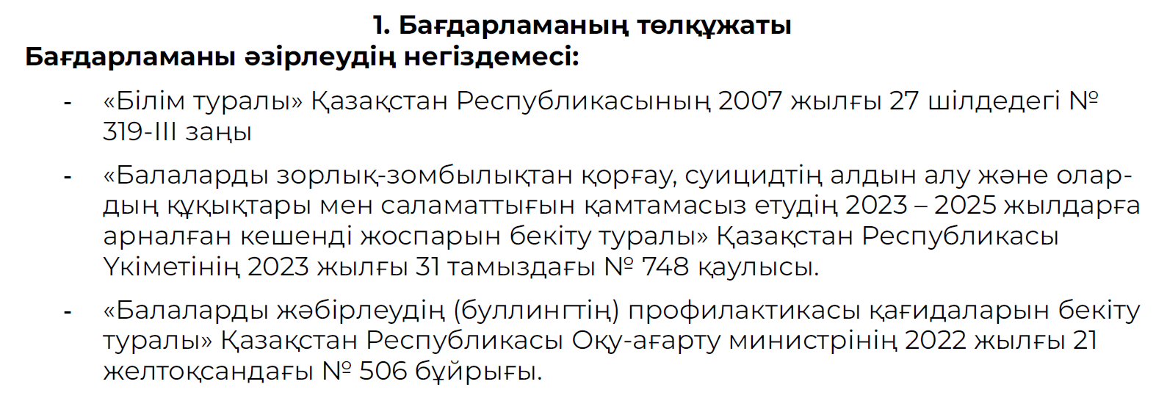

Slide 3
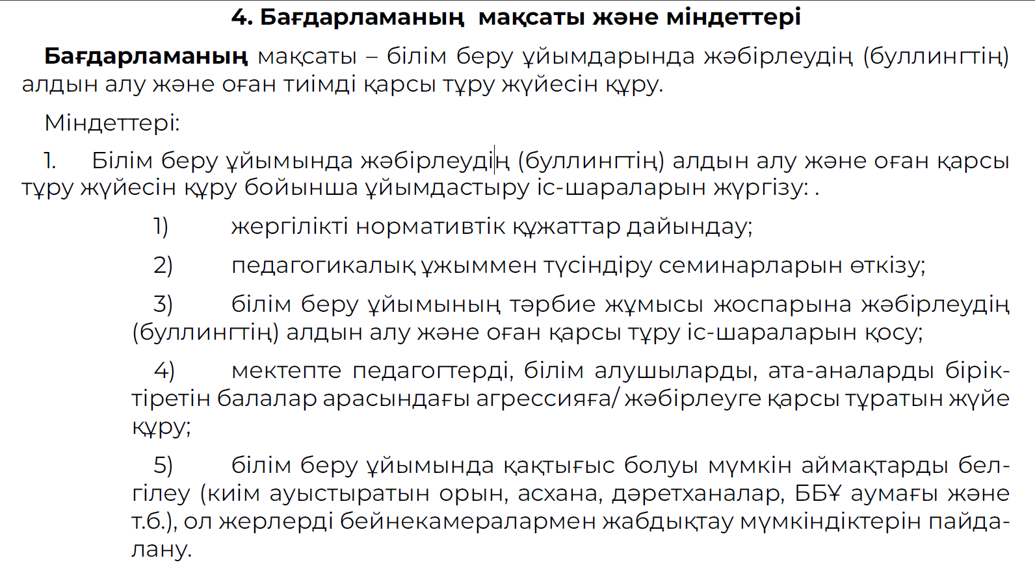

Slide 4
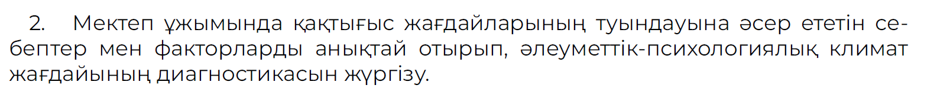
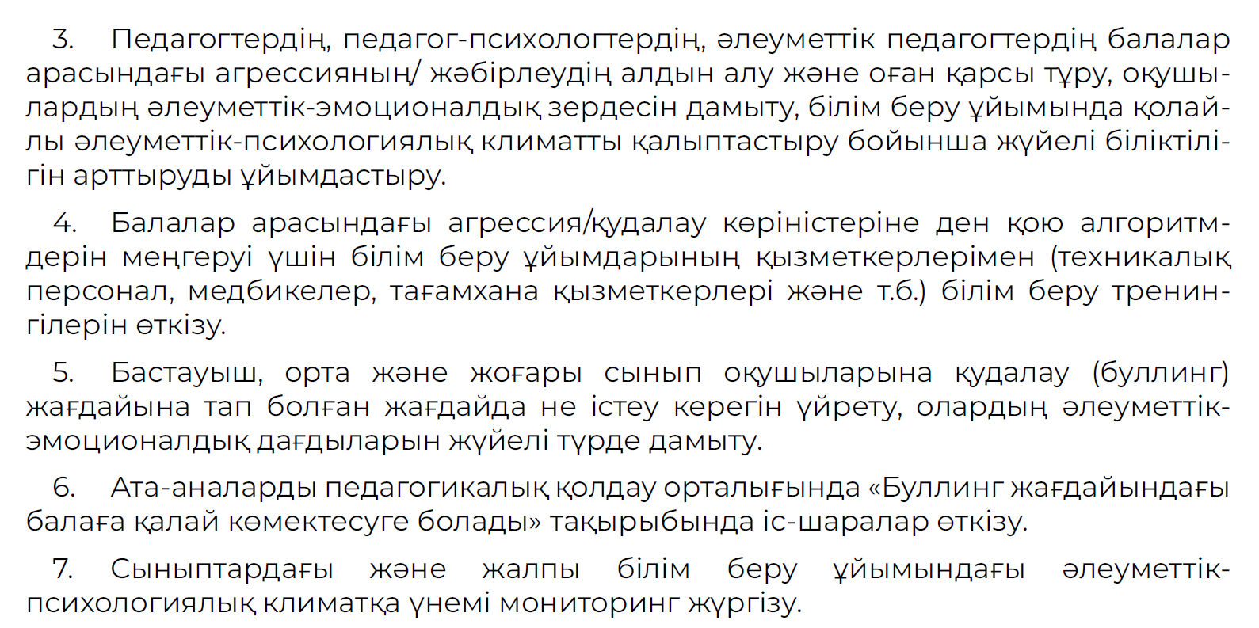

Slide 5
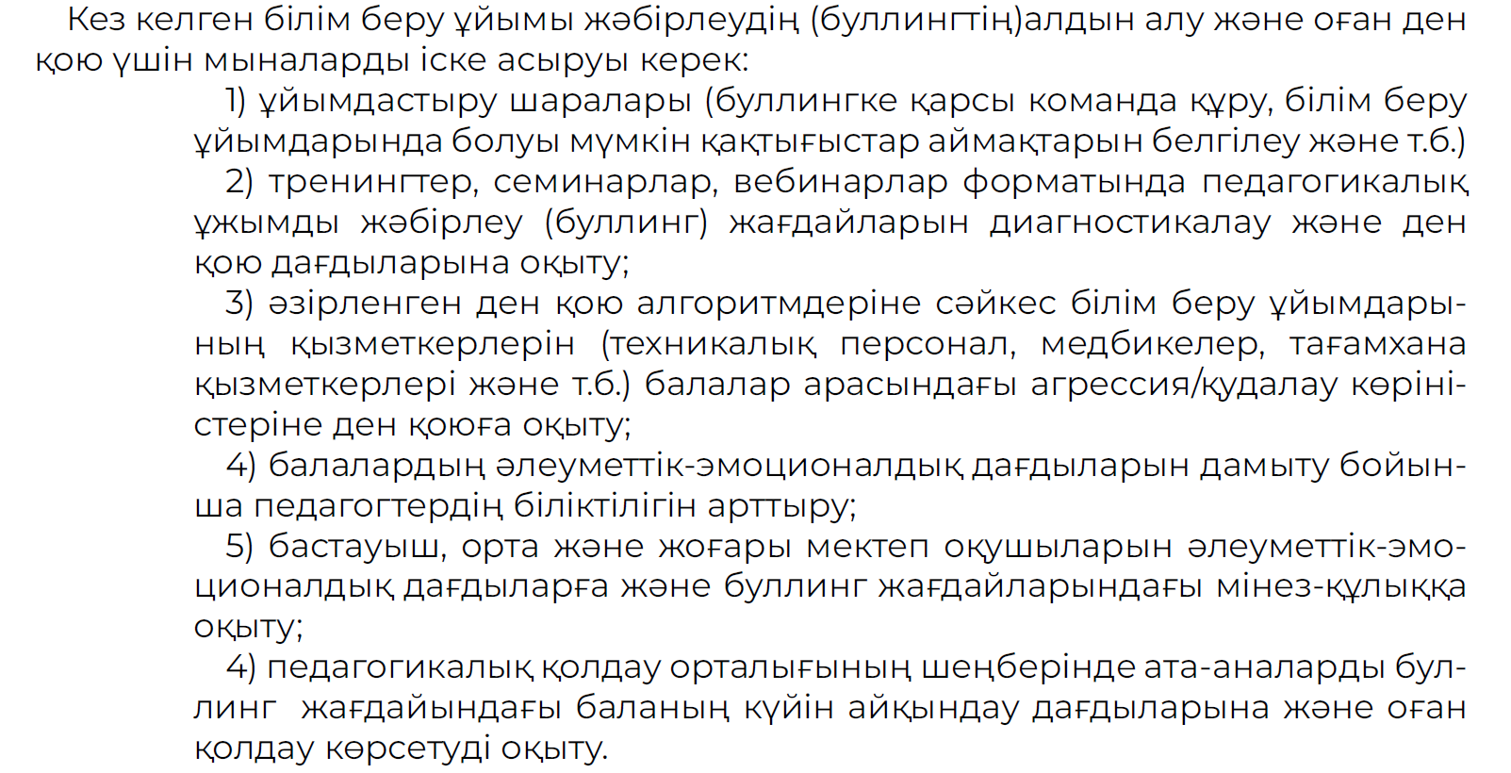

Slide 6
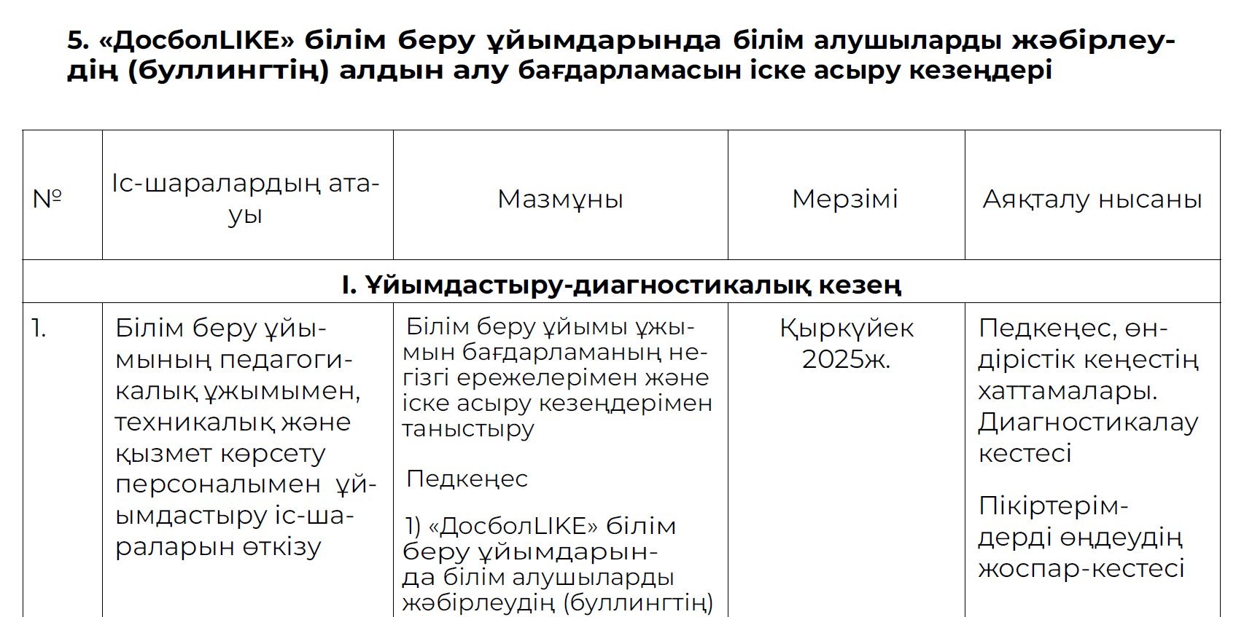

Slide 7
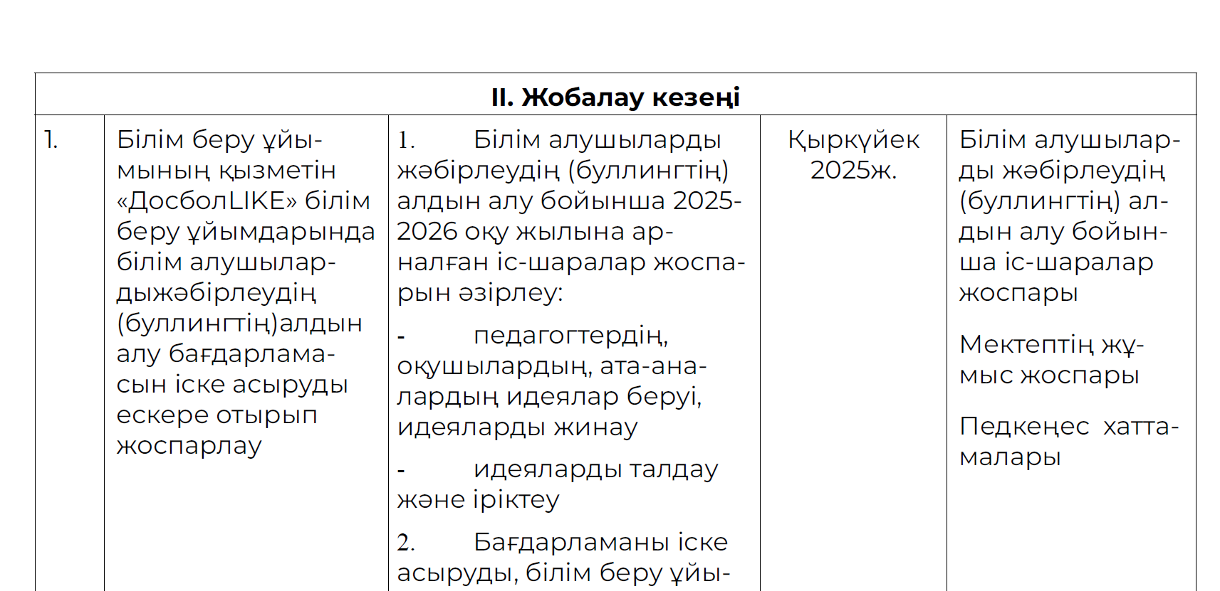

Slide 8
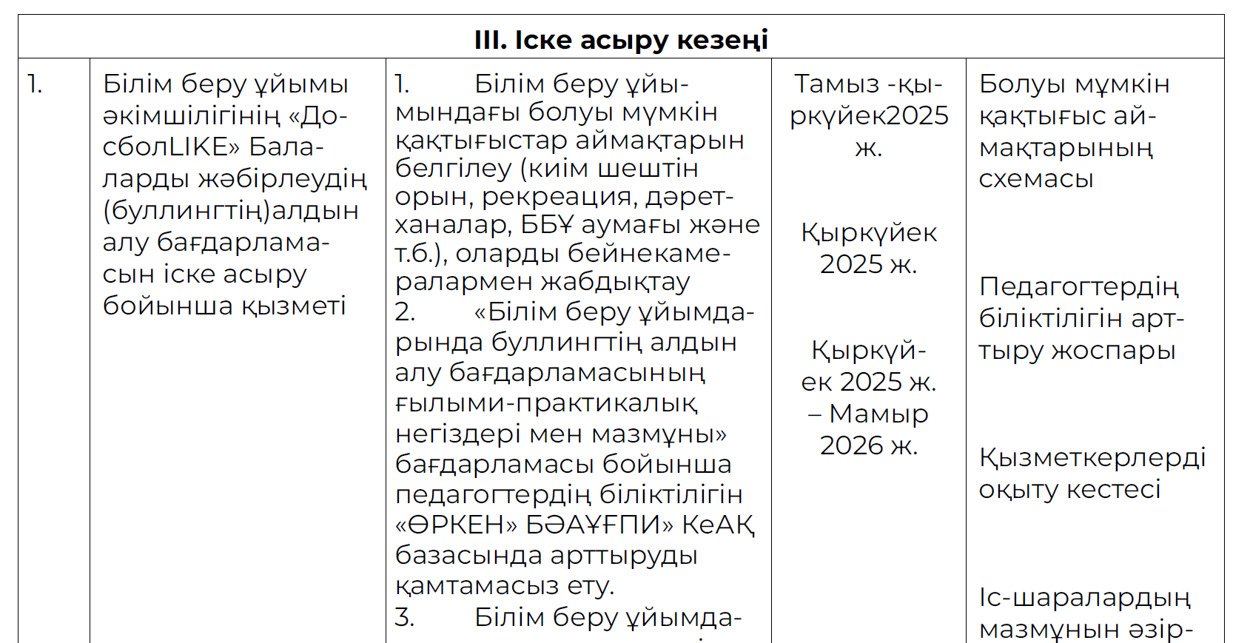

Slide 9
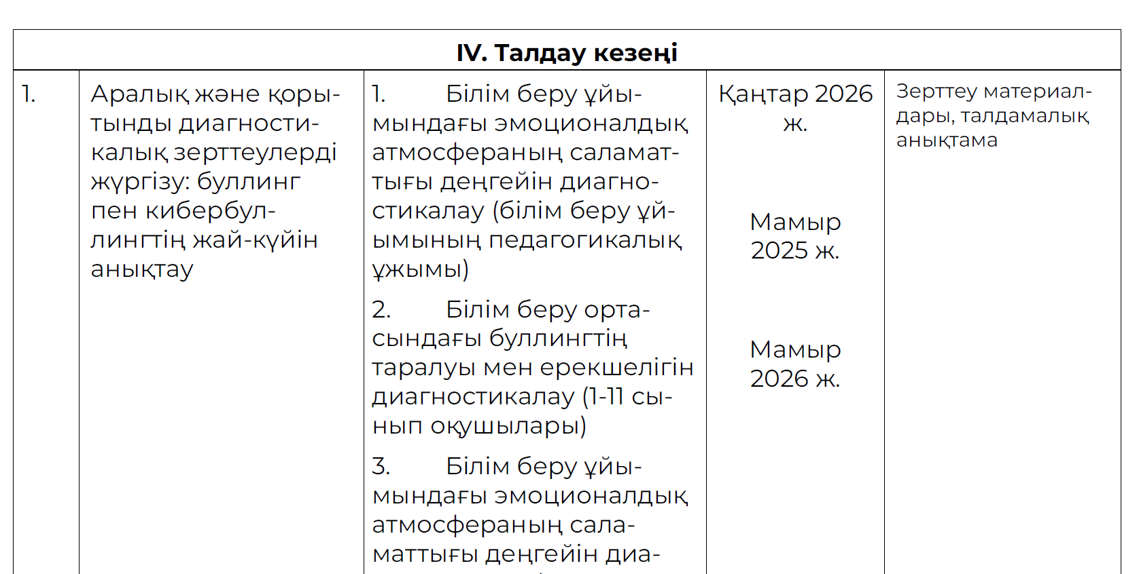

Slide 10
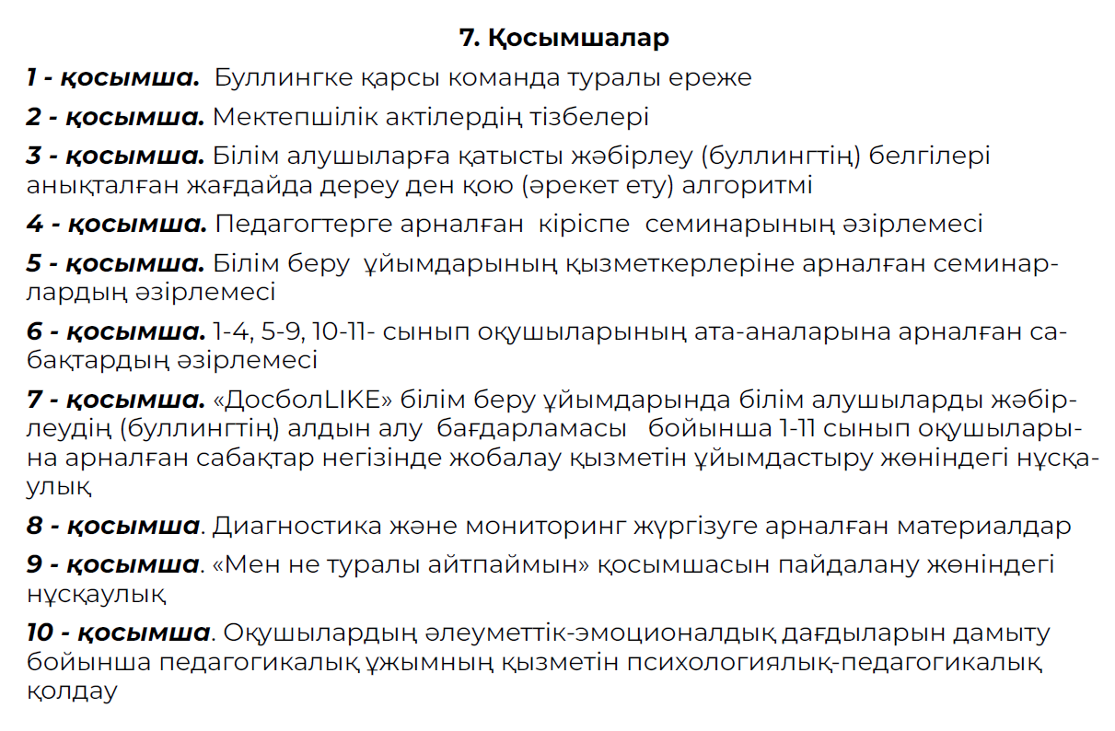

Slide 11
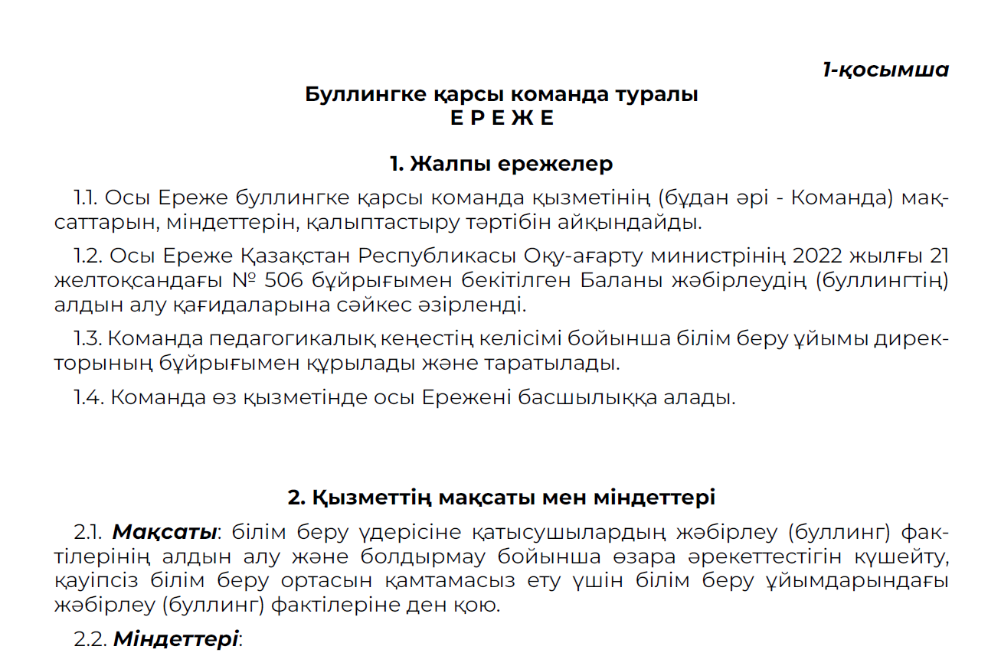

Slide 12
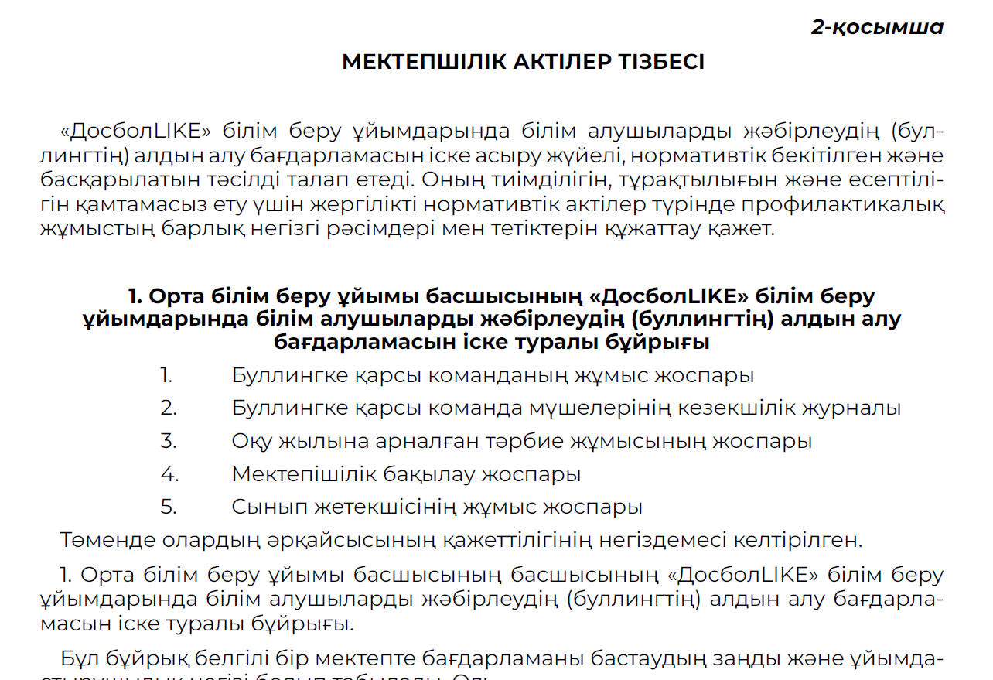

Slide 13
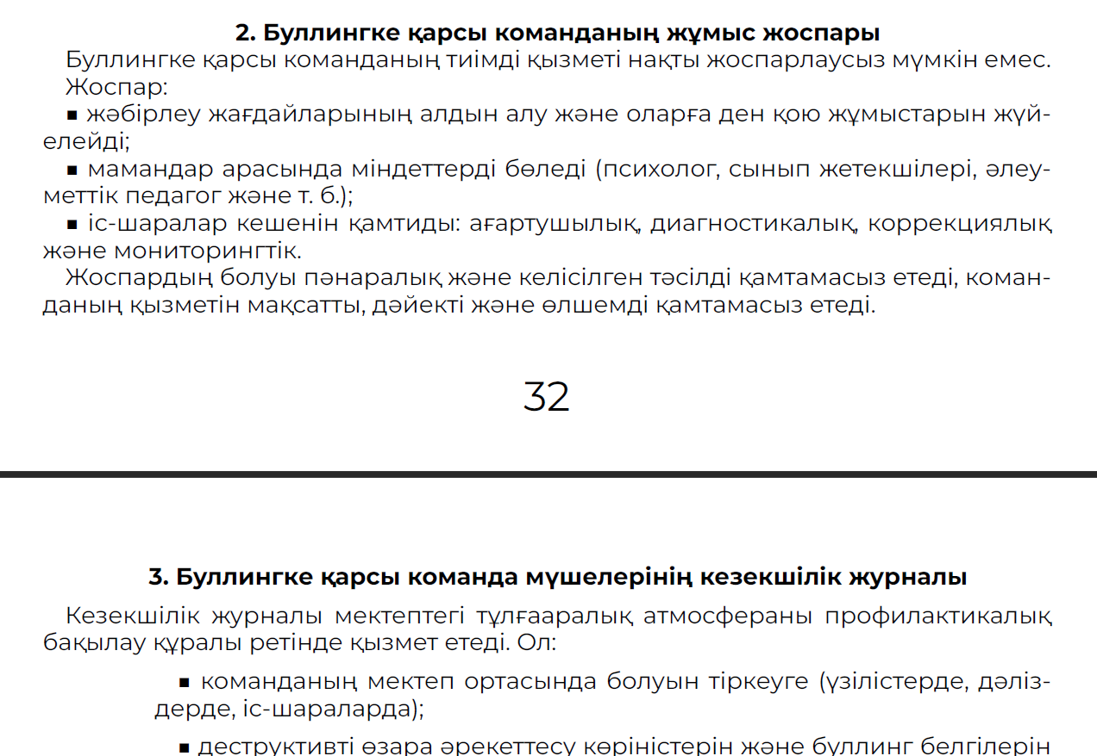

Slide 14
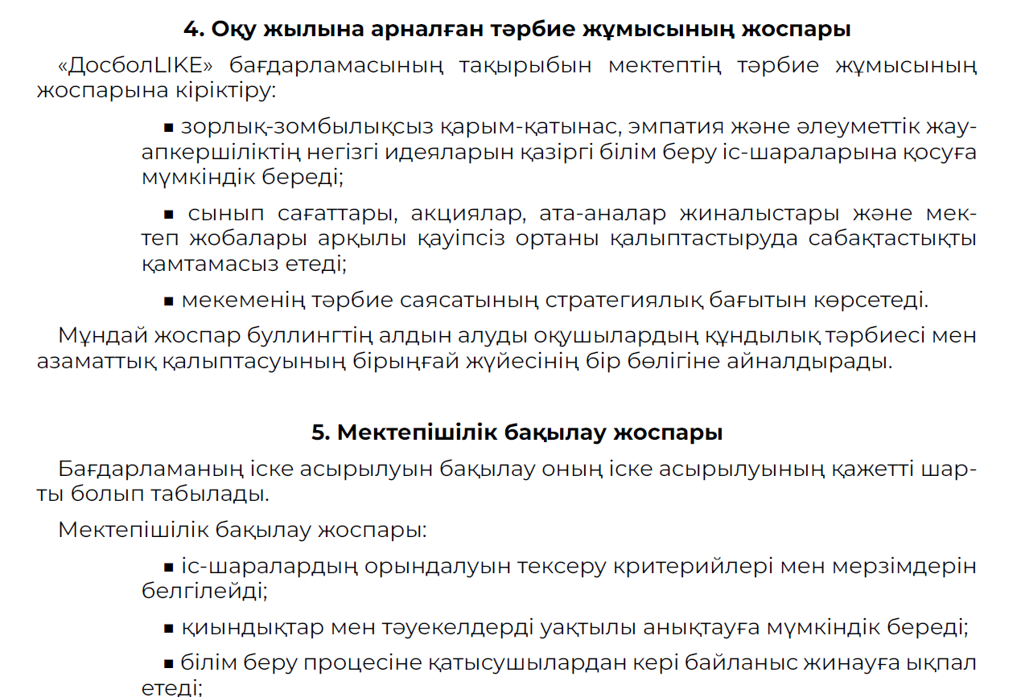

Slide 15
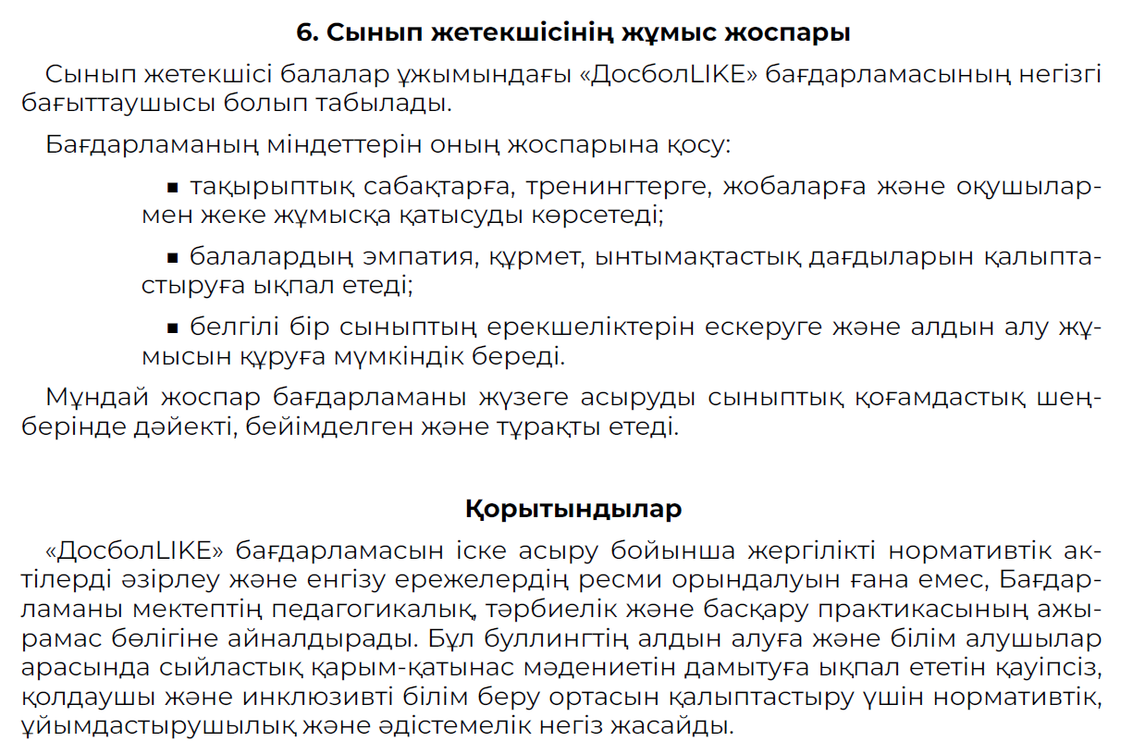

Slide 16
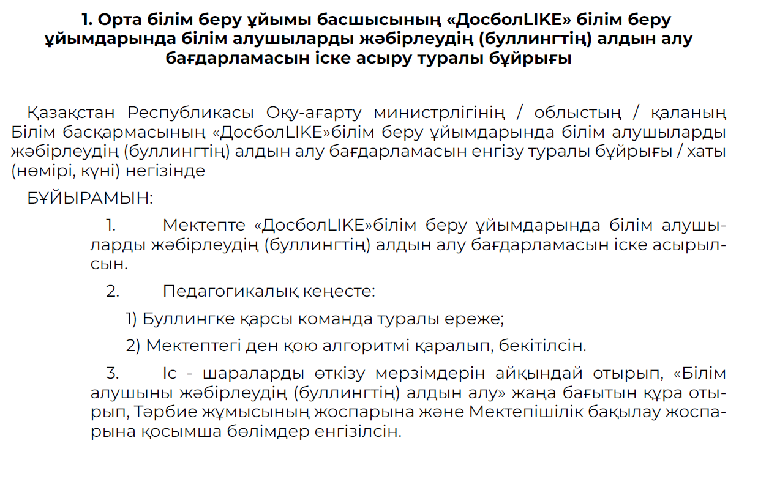

Slide 17
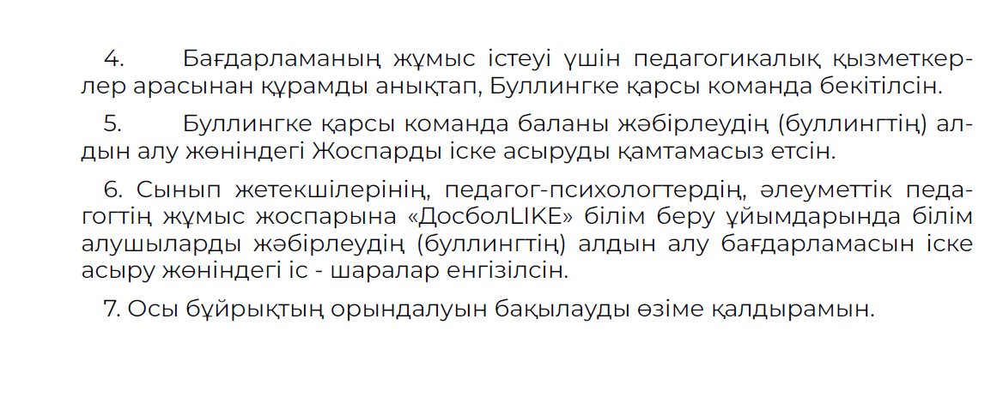
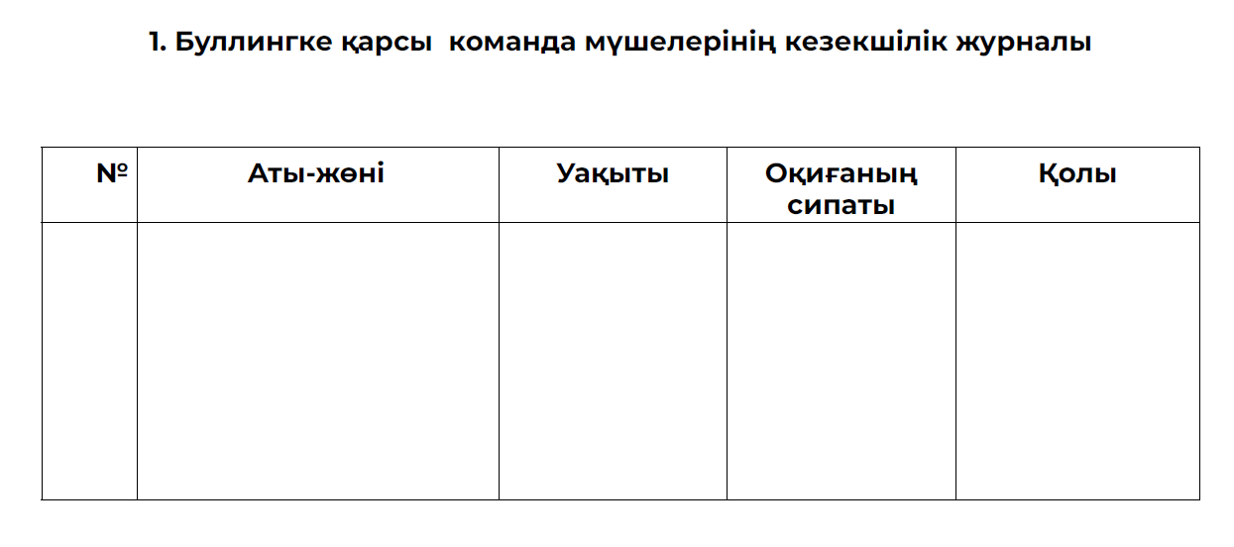

Slide 18
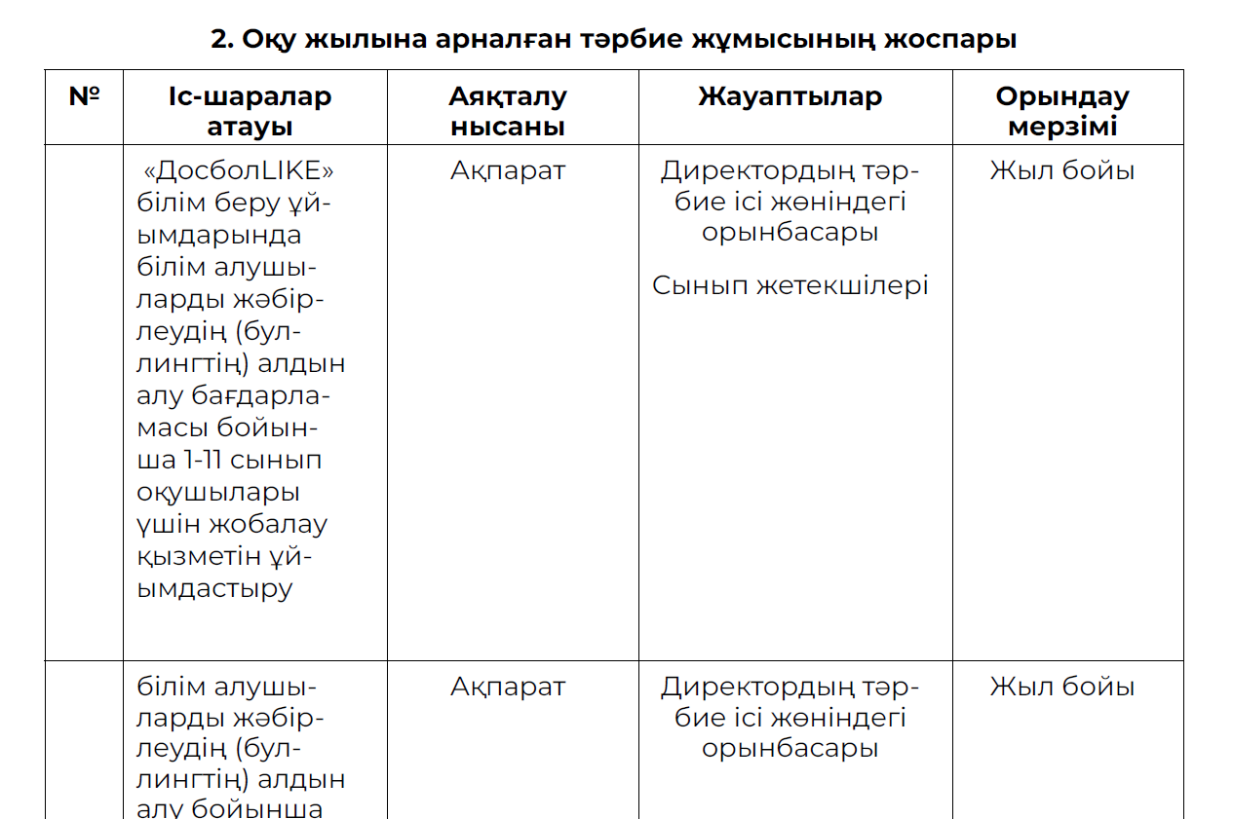

Slide 19
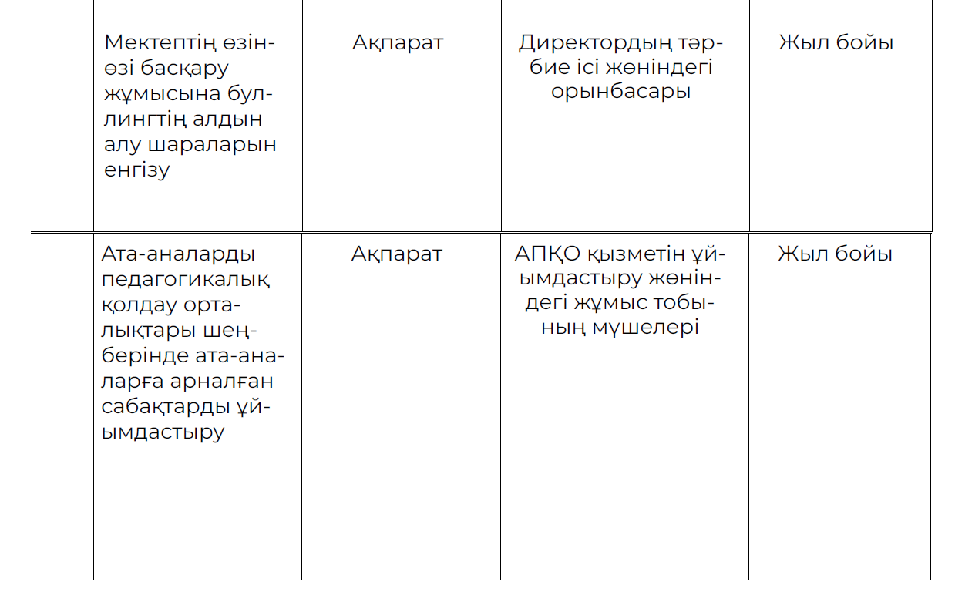

Slide 20
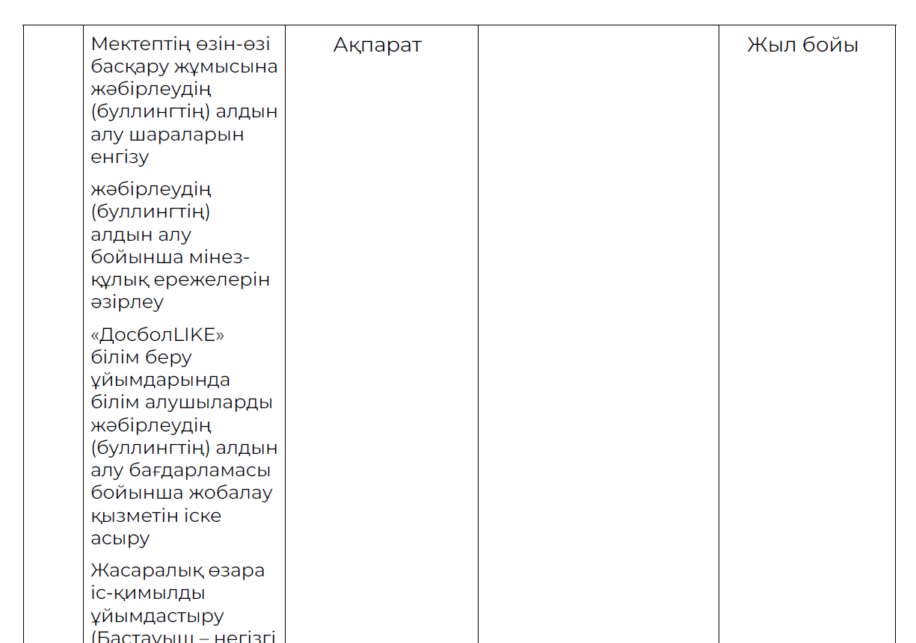

Slide 21
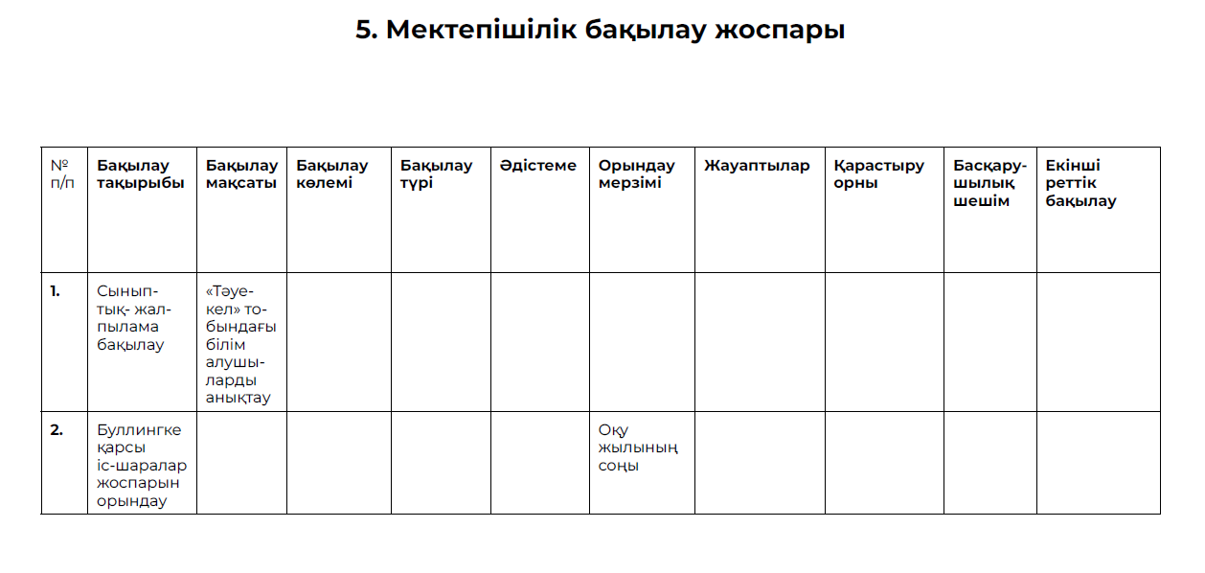

Slide 22
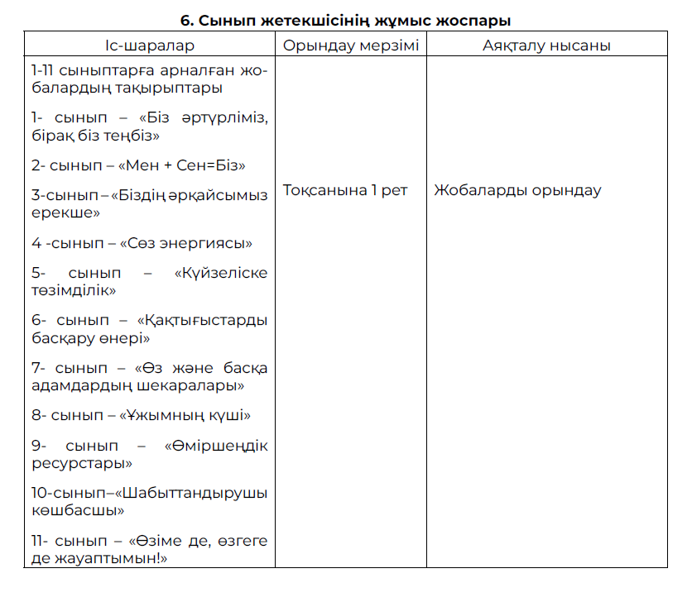

Slide 23
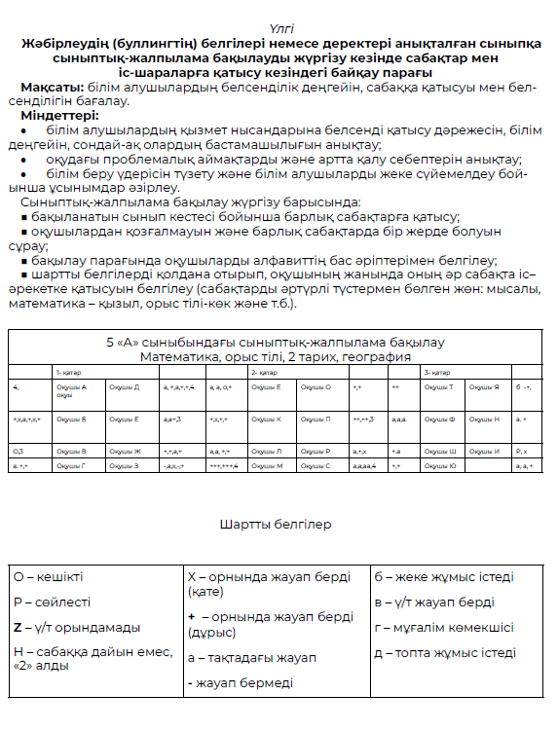

Slide 25
ҚАЗАҚСТАН РЕСПУБЛИКАСЫНЫҢ ОҚУ-АҒАРТУ МИНИСТЕРЛІГІ
«ӨРКЕН» БАЛАЛАРДЫҢ ӘЛ-АУХАТЫН АРТТЫРУ ҰЛТТЫҚ ҒЫЛЫМИ-ПРАКТИКАЛЫҚ ИНСТИТУТЫ
Білім беру ұйымдарында оқушылар арасында қорқытудың
(буллинг) алдын алуда «ДосболLIKE»
бағдарламасын жүзеге асырудағы мониторингтің рөлі
АЛМАТЫ 2025 жыл

Slide 26

Бағдарламаның мақсаты мониторингтеу және бағалау
Пайдаланушылардың мінез-құлқындағы өзгерістерді анықтау
Қатысушылардың психоэмоционалдық жағдайын бағалау
Қатысу деңгейін талдау
Қоғамдағы жалпы климаттың өзгеруін өлшеу
Бағдарламаның жұмыс сапасын тексеру

Slide 27

Бағалау бойынша негізгі критерийлер
Буллинг деңгейінің төмендеуі
Оқушылардың мінез-құлқының өзгеруі
Психоэмоционалдық жағдай
Мектеп қауымдастығының қатысуы
Бағдарламаны іске асыру сапасы
Мектеп климататындағы өзгерістер
Тұрақтылық және ауқымдылық

Slide 28

Қандай құралдарды пайдалануға болады
1. Іс-шаралар алдында және шарадан кейін оқушыларға сауалнама жүргізу.
2. Балалармен, мұғалімдермен, ата-аналармен өткізілетін фокус-топтар мен сұхбаттар.
3. Сыныпта, үзіліс кезінде мінез-құлықты бақылау.
4. Оқиғаларды тіркеу — өтініштер журналын жүргізу.
5. Мұғалімдерден кері байланыс — тұрақты есептер мен талқылаулар.

Slide 29

Мониторинг не береді
Тиімділікті бағалау — буллинг деңгейінің төмендегенін көреміз.
Бағдарламаны түзету: егер бір нәрсе жұмыс істемесе — өзгертеміз.
Сенімділікті арттыру: балалар мен ересектер олардың пікірі маңызды екенін көреді.
Қауіпсіздік мәдениетін қалыптастыру: барлығы қатысқанда және бақылағанда — буллингтің болуы қиындайды.

Slide 30
Білім беру ұйымдарында оқушылар арасындағы буллингтің (қорлаудың) алдын алу бағдарламасы «ДосболLIKE» мониторингі
Мақсаты:
Бағдарламаны іске асыру барысына объективті баға қалыптастыру;
Бағдарламаны жүзеге асыру жоспарын түзету бойынша уақтылы және негізделген шешімдер қабылдау;
Білім беру ұйымдарының Бағдарлама аясындағы қызметін жоспарлау сапасын арттыру.
Аймақ, № мектеп | Орта білім беру ұйымының басшысының білім беру ұйымдарында оқушылар арасындағы буллингтің (қорлаудың) алдын алу бағдарламасын «ДосболLIKE» іске асыру туралы бұйрығы | 2024–2025 оқу жылындағы буллинг жағдайларының саны | Әлеуметтік-эмоциялық дағдыларға, буллинг жағдайындағы мінез-құлыққа оқудан өткен оқушылар саны | Буллинг (қорлау) жағдайларын диагностикалау және оған әрекет ету дағдылары бойынша оқудан өткен педагогтар саны | Буллинг жағдайында баланың күйін анықтау және көмек көрсету дағдыларына оқудан өткен ата-аналар саны | Оқудан өткен қызметкерлер саны (техникалық персонал, медбикелер, асхана қызметкерлері) | Анықталған және алдын алынған буллинг фактілерінің % | Балаларды қорғау тетіктері туралы хабардар болған оқушылардың % (кіру және шығу сауалнамалары, google-form арқылы) | Медициналық қызметкерлерге физикалық және психологиялық зорлық белгілерімен жүгіну жағдайларының %
Мерзімді | Оқу жылының басы | Ай сайын | Тоқсанына бір рет | Қыркүйек/ қараша Қаңтар/наурыз/ мамыр | Қыркүйек /қаңтар | Қыркүйек/ қаңтар | Ай сайын | Қыркүйек/ қаңтар Сәуір/мамыр | Ай сайын

Slide 31

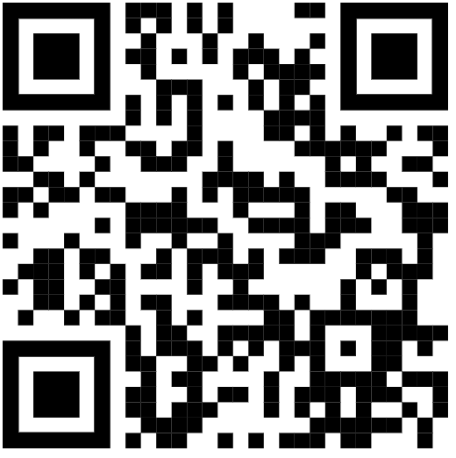
ҚАЗАҚСТАН РЕСПУБЛИКАСЫ ОҚУ-АҒАРТУ МИНИСТРЛІГІ
Баланы жәбірлеудің (буллингтің) профилактикасы қағидаларын
бекіту туралы (Қазақстан Республикасы Оқу-ағарту министрінің 2022 жылғы 21 желтоқсандағы №506 бұйрығы)

Slide 32


ПРОФИЛАКТИКАҒА НЕГІЗГІ ҚАТЫСУШЫЛАР
БІЛІМ БЕРУ ҰЙМЫНЫҢ ӘКІМШІЛІГІ
буллингтің алдын алу және ескерту қызметін қамтамасыз етеді
білім беру процесіне қатысушылардың құқықтары мен мүдделерін құрметтеуді, қорлауға мүлдем төзбеушілік мәдениетін қалыптастыруға бағытталған білім беру ортасында жағдай жасайды
БІЛІМ БЕРУ ҰЙЫМЫНЫҢ БАСШЫСЫ
жыл сайын оқу жылының басында баланы қорқытудың (буллингтің) алдын алу жөніндегі жоспарды бекітеді

Slide 33
БУЛЛИНГТІҢ (ҚОРҚЫТУДЫҢ) АЛДЫН АЛУ ЖОСПАРЫ
ЖОСПАРҒА КЕЛЕСІ ІС-ШАРАЛАР КІРЕДІ
1
тоқсанына 1 рет ақпараттық-түсіндіру жұмыстарын жүргізу арқылы балалардың, ата-аналардың, педагогтердің хабардарлығын арттыру
2
оқыту семинарларына қатысу арқылы педагогтердің кәсіби құзыреттілігін арттыру және т. б.
3
балаларды және ата-аналарды баланы қорлауға жол бермеу туралы хабардар ету;
4
қорқыту белгілеріне жедел әрекет ету;
5
педагог-психологтың консультацияларын есепке алу журналына тіркей отырып, педагог-психологтардың, әлеуметтік педагогтардың балаларға әлеуметтік, психологиялық-педагогикалық көмек көрсетуі
6
балалардың құқықтары мен мүдделерін сақтау, оларды оқыту, тәрбиелеу және білім беру ұйымдарында қауіпсіз болу үшін ресурстармен қамтамасыз ету тұрғысынан тәрбие процесі мен білім беру ортасының жағдайларына мониторинг жүргізу;
7
ата-аналар комитетін тарта отырып, білім беру ұйымының алқалы басқару органдарының отырыстарында буллингтің алдын алу мәселесін қарау.

Slide 34
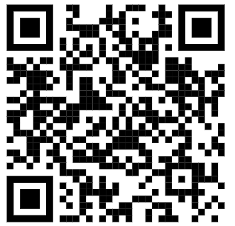


ПЕДАГОГ-ПСИХОЛОГТЫҢ НЕГІЗГІ ҚҰЖАТТАРЫ
Қазақстан Республикасы Білім және ғылым министрінің 2020 жылғы 6 сәуірдегі № 130 бұйрығы
Мектепке дейінгі тәрбие және оқыту, орта, арнаулы, қосымша, техникалық және кәсіптік, орта білімнен кейінгі білім беру ұйымдарының педагогтері жүргізу үшін міндетті құжаттардың тізбесін және олардың нысандарын бекіту туралы
Педагог-психолог оқу жылы басталғанға дейін бір рет әзірлейді және оқу жылы ішінде іске асырады:
оқу жылы ішінде педагог-психологтың консультацияларын есепке алу журналын жүргізеді (қағаз немесе электрондық форматта word (Word) немесе pdf (pdf)
педагог-психологтың оқу жылына арналған жұмыс жоспары (қағаз немесе электрондық форматта word (Word) немесе pdf (pdf)

Slide 35



БУЛЛИНГТІ АНЫҚТАУДАҒЫ НЕГІЗГІ ҚАДАМДАР
Қорқыту фактісі туралы ақпарат білім бөліміне не білім беру ұйымына келіп түскен кезде ақпаратты жауапты тұлға қорқыту туралы ақпаратты есепке алу журналында тіркейді
1 күн ішінде білім бөлімінің не білім беру ұйымының басшысына хабарлама жеткізіледі

Slide 36

БАЛАНЫ БУЛЛИНГТІҢ (ҚОРҚЫТУДЫҢ) АЛДЫН АЛУ ЕРЕЖЕСІ
БАЛАНЫҢ ҚОРҚЫТУЫ ТУРАЛЫ АҚПАРАТ ТҮСКЕН КЕЗДЕ БІЛІМ БЕРУ ҰЙЫМЫНЫҢ ІС-ҚИМЫЛ АЛГОРИТМІ
1
буллингке қатысушылар туралы бастапқы ақпаратты жинақтау:
баланың (отбасы мүшелерінің) тегі, аты, әкесінің аты;
тұрғылықты жері;
оқу орны бойынша баланың жалпы сипаттамасы;
сынып жетекшісінің, куратордың, баланы қорлауға қатысушылардың, мұғалімнің, ата-аналардың жазбаша түсіндірмесі
2
ақпарат келіп түскеннен кейін 1 (бір) жұмыс күні ішінде сынып жетекшіні, педагог-психологты тарта отырып, жәбірлеуге (буллингке) ұшыраған баламен,
жәбірлеудің (буллингтің) бастамашысымен/бастаушысымен және олардың заңды өкілдерімен әңгімелесу жүргізеді;
Білім беру ұйымы
басшысының тәрбие жұмысы жөніндегі орынбасары
3
баланы жәбірлеумен (буллингке) байланысты жанжалды бейбіт жолмен реттеу жөнінде шаралар қабылдайды;
4
медициналық көрсеткіштер болған жағдайда медициналық көмек көрсету стандарттарына сәйкес жәбірлеуден (буллингтен) зардап шеккен балаларға медициналық көмек көрсетуге жәрдемдеседі;
5
әңгімелесу өткізілгеннен кейін 1 (бір) жұмыс күні ішінде жүргізілген жұмыстың нәтижелері туралы ақпаратты білім беру ұйымдарының басшысына береді.

Slide 37

БАЛАНЫ БУЛЛИНГТІҢ (ҚОРҚЫТУДЫҢ) АЛДЫН АЛУ ЕРЕЖЕСІ
БАЛАНЫҢ ҚОРҚЫТУЫ ТУРАЛЫ АҚПАРАТ АЛУ КЕЗІНДЕ БІЛІМ БӨЛІМІНІҢ ІС-ҚИМЫЛ АЛГОРИТМІ
1
1 (бір) жұмыс күні ішінде келіп түскен ақпаратты Қазақстан Респуликасының Әкімшілік рәсімдік-процестік кодексінің 64-бабының 1-тармағына сәйкес тіркеуді жүргізеді;
2
жиналған деректер негізінде 2 (екі) жұмыс күні ішінде баланы жәбірлеуді (буллингті) тану немесе танымау туралы шешім қабылдайды;
3
жәбірлеуді (буллингті) тану туралы шешім қабылдаған жағдайда: баланың заңды өкілдерімен келісім бойынша жәбірлеуге (буллингке) ұшыраған
кәмелетке толмағанды әлеуметтік оңалту және кәмелетке толмағанды
жәбірлеудің (буллингтің) бастамашысын
1 (бір) жұмыс күні ішінде жоғары тұрған
білім беру органына хабарлайды;
2 (екі) күннен кешіктірмей қабылданған шешім туралы ақпаратты және бала
туралы деректерді оның оқу орны бойынша білім беру ұйымына береді.
4
баланың заңды өкілдерінің, жәбірлеудің (буллингтің)
бастамашысының/бастаушысының және жәбірлеуге (буллингке) ұшыраған баланың келісімімен медиаторды тарту арқылы баланы жәбірлеуге (буллингке) байланысты инцидентті реттеу жөнінде шаралар қабылдайды
5
баланың құқықтары мен заңды мүдделерінің бұзылуы жойылған жағдайда оны жәбірлеудің (буллингтің) тоқтатылуы туралы шешім қабылдайды.

Slide 38

БАЛАНЫ БУЛЛИНГТІҢ (ҚОРҚЫТУДЫҢ) АЛДЫН АЛУ ЕРЕЖЕСІ
БІЛІМ БӨЛІМІНІҢ ШЕШІМІН АЛҒАННАН КЕЙІН БІЛІМ БЕРУ ҰЙЫМЫНЫҢ ІС-ҚИМЫЛ АЛГОРИТМІ
1
зардап шеккен бала үшін жеке жұмыс жоспарын құрады
2
қорлаудың бастамашысы / бастаушысы үшін жеке жұмыс жоспарын жасайды
3
баланы, қорлаудың бастамашысын / бастаушысын мектепішілік есепке қоюды жүзеге асырады
баланың мінез құлқында оң өзгерістер болмаған жағдайда мектепішілік есепке қойылған күннен бастап 6 ай ішінде материалдарды қарау және ұсынымдар шығару үшін кәмелетке толмағандардың істері және олардың құқықтарын қорғау жөніндегі комиссияға жібереді
4

Slide 39



БАЛАНЫ БУЛЛИНГТІҢ (ҚОРҚЫТУДЫҢ) АЛДЫН АЛУ ЕРЕЖЕСІ
БУЛЛИНГКТЕН (ҚОРҚЫТУДАН) ЗАРДАП ШЕККЕН БАЛАЛАР МЕДИЦИНАЛЫҚ КӨМЕККЕ ЖҮГІНГЕН КЕЗДЕ ДЕНСАУЛЫҚ САҚТАУ ҰЙЫМЫ:
БАЛАНЫ ҚОРҚЫТУ (БУЛЛИНГ) ФАКТІСІ КЕЗІНДЕ БІЛІМ БЕРУ, ДЕНСАУЛЫҚ САҚТАУ, ӘЛЕУМЕТТІК ҚОРҒАУ ҰЙЫМДАРЫ ДЕРЕУ ЖАЗБАША ТҮРДЕ ХАБАРДАР ЕТЕДІ:
1
факті тіркейді
білім бөлімі
2
баланы визуалды тексеруден өткізеді
баланың оқу орны бойынша білім беру ұйымы
3
балаларға медициналық көмек көрсетеді
ішкі істер органдары

Slide 40
БАЛАНЫ БУЛЛИНГТІҢ (ҚОРҚЫТУДЫҢ) АЛДЫН АЛУ ЕРЕЖЕСІ
БУЛЛИНГТАН (ҚОРҚЫТУДАН) ЗАРДАП ШЕККЕН БАЛАНЫҢ АТА-АНАСЫ ІШКІ ІСТЕР ОРГАНДАРЫНА ЖҮГІНГЕН КЕЗДЕ:
1
келіп түскен өтінішті қарайды және әкімшілік немесе қылмыстық құқық бұзушылық белгілері болған кезде тексеру жүргізеді
2
қылмыстық іс қозғауға негіздер болмаған кезде баланы қорқыту (буллинг) туралы хабарламаларды мәні бойынша қарау және шешім қабылдау үшін оқиға болған білім беру ұйымына жоғары тұрған органға жібереді
3
кәмелетке толмағандарды құқықтық тәрбиелеуде білім беру органдарына, олардың заңды өкілдеріне жәрдем көрсетеді
4
баланың құқықтарын қорғау жөніндегі функцияларды жүзеге асыратын органның өкілін, педагогтерді немесе психологтарды қорқыту (буллинг) фактісін қарау бойынша іс-қимылдар жүргізу үшін тартады

Slide 41

БАЛАНЫ БУЛЛИНГТІҢ (ҚОРҚЫТУДЫҢ) АЛДЫН АЛУ ЕРЕЖЕСІ
БІЛІМ БЕРУ ҰЙЫМДАРЫ ПЕДАГОГІНІҢ БАЛАҒА (БАЛАЛАРҒА) ҚАТЫСТЫ БАЛАНЫ ҚОРҚЫТУЫН (БУЛЛИНГ) ОҚУ-ТӘРБИЕ ПРОЦЕСІ КЕЗЕҢІНДЕ ПЕДАГОГИКАЛЫҚ ӘДЕП ЖӨНІНДЕГІ КЕҢЕС ҚАРАЙДЫ

Slide 42
Назарларыңызға рақмет!

